Slide 1
22장. 상속과 포함
01_ 포함
02_ 상속

Slide 2
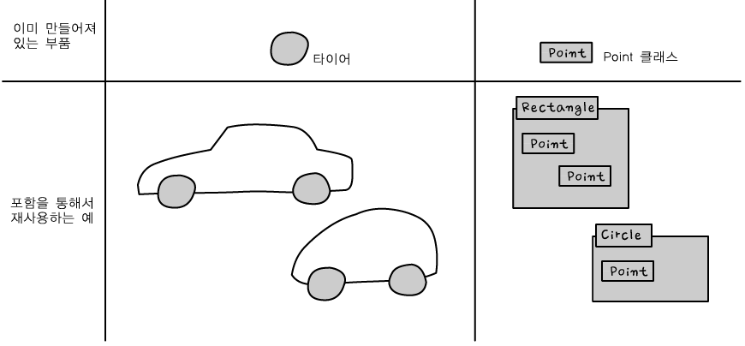
포함을 사용한 재사용
포함을 사용한 재사용의 예
[22-1]

Slide 3
객체를 멤버 변수로 갖는 클래스(1)
Point 클래스를 멤버 변수로 갖는 Rect 클래스의 예
// Rect.h
#include "Point.h"
class Rect
{
public:
// 생성자
Rect();
// 각 점의 값 지정/얻기
void SetTopLeft(const Point& topLeft);
void SetBottomRight(const Point& bottomRight);
void SetRect(int left, int top, int right, int bottom);
Point GetTopLeft() const;
Point GetBottomRight() const;
void GetRect(int& left, int& top, int& right, int& bottom);
// 넓이, 높이 계산
int GetWidth() const;
int GetHeight() const;
// 내용 출력
void Print() const;
protected:
Point _topLeft;
Point _bottomRight;
};

Slide 4
객체를 멤버 변수로 갖는 클래스(1)
class Point
{
public:
// 멤버 함수
void Print() const;
// 생성자들
Point();
Point(int initialX, int initialY);
Point(const Point& pt);
// 접근자
void SetX(int value);
void SetY(int value);
int GetX() const {return x;}
int GetY() const {return y;}
private:
// 멤버 변수
int x, y;
};

Slide 5
객체를 멤버 변수로 갖는 클래스(2)
Point 클래스를 멤버 변수로 갖는 Rect 클래스의 예
// Rect.cpp
#include "rect.h"
#include <iostream>
using namespace std;
Rect::Rect()
{
}
void Rect::SetTopLeft(const Point& topLeft)
{
_topLeft = topLeft;
}
void Rect::SetBottomRight(const Point& bottomRight)
{
_bottomRight = bottomRight;
}
void Rect::SetRect(int left, int top, int right, int bottom)
{
_topLeft.SetX(left);
_topLeft.SetY(top);
_bottomRight.SetX(right);
_bottomRight.SetY(bottom);
}
Point Rect::GetTopLeft() const
{
return _topLeft;
}

Slide 6
객체를 멤버 변수로 갖는 클래스(3)
Point 클래스를 멤버 변수로 갖는 Rect 클래스의 예
// Rect.cpp 이어서
void Rect::GetRect(int& left, int& top, int& right, int& bottom)
{
left = _topLeft.GetX();
top = _topLeft.GetY();
right = _bottomRight.GetX();
bottom = _bottomRight.GetY();
}
int Rect::GetWidth() const
{
return (_bottomRight.GetX() - _topLeft.GetX() + 1);
}
int Rect::GetHeight() const
{
return (_bottomRight.GetY() - _topLeft.GetY() + 1);
}
void Rect::Print() const
{
cout << "{L=" << _topLeft.GetX() << ", T=" << _topLeft.GetY();
cout << ", R=" << _bottomRight.GetX() << ", B=" << _bottomRight.GetY() << "}\n";
}

Slide 7
객체를 멤버 변수로 갖는 클래스(4)
Point 클래스를 멤버 변수로 갖는 Rect 클래스의 예
// Example.cpp
#include "Rect.h"
#include <iostream>
using namespace std;
int main()
{
Rect rc1; // Rect 객체 생성
rc1.Print(); // 내용 출력
rc1.SetRect( 10, 20, 30, 40); // 값을 바꿔본다.
rc1.Print(); // 내용 출력
rc1.SetTopLeft( Point(20, 20)); // 또 값을 바꿔본다.
rc1.Print(); // 내용 출력
// 넓이, 높이 출력
cout << "rc1.GetWidth() = " << rc1.GetWidth() << "\n";
cout << "rc1.GetHeight() = " << rc1.GetHeight() << "\n";
return 0;
}

Slide 8
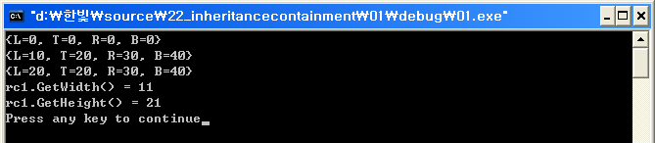
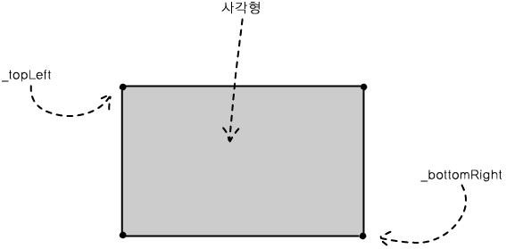
객체를 멤버 변수로 갖는 클래스(5)
실행 결과
Rect 클래스가 멤버 변수로 갖는 Point 객체 2개의 의미
[22-2]
[23-3]

Slide 9
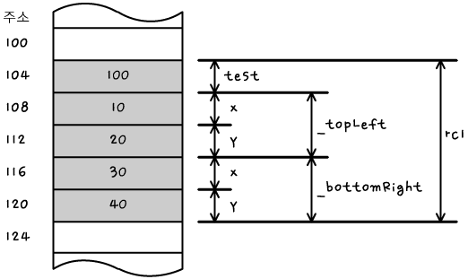
객체를 포함한 경우의 메모리 구조
이해를 돕기 위해서 Rect 클래스에 int 타입의 멤버 변수를 추가해보고, 이 경우 Rect 객체의 메모리 구조를 살펴보자.
class Rect
{
// 중간 생략
protected:
int test;
Point _topLeft;
Point _bottomRight;
};
[23-4]

Slide 10
생성자와 소멸자(1)
포함된 객체의 생성자를 직접 호출하는 예
// Rect.h
class Rect
{
public:
// 생성자
Rect();
Rect(const Point& topLeft, const Point& bottomRight);
Rect(int left, int top, int right, int bottom);
...
// Rect.cpp
Rect::Rect(const Point& topLeft, const Point& bottomRight)
: _topLeft( topLeft), _bottomRight( bottomRight)
{
}
Rect::Rect(int left, int top, int right, int bottom)
: _topLeft( left, top), _bottomRight( right, bottom)
{
}
...

Slide 11
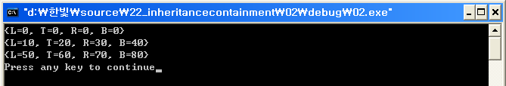
생성자와 소멸자(2)
포함된 객체의 생성자를 직접 호출하는 예
실행 결과
// Example.cpp
Rect rc1;
Rect rc2( Point(10, 20), Point(30, 40) );
Rect rc3( 50, 60, 70, 80);
// 내용 출력
rc1.Print();
rc2.Print();
rc3.Print();
[22-5]

Slide 12
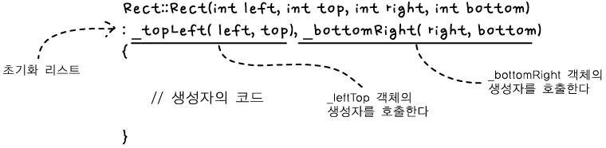
생성자와 소멸자(3)
초기화 리스트를 사용해서 멤버의 생성자 호출하기
[22-6]

Slide 13
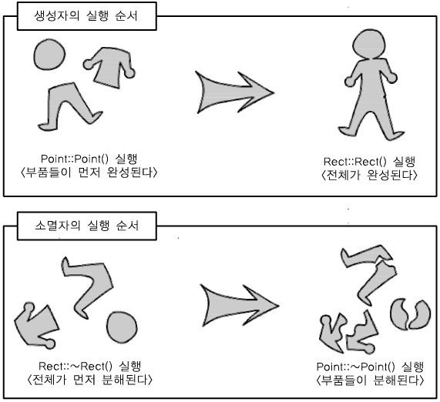
생성자와 소멸자(7)
Rect 클래스와 Point 클래스 각각의 생성자와 소멸자의 호출 순서
[22-7]

Slide 14
문서 저장 클래스(1)
상속을 공부하기 위해서 만든 문서 저장 클래스
// DocWriter.h
class DocWriter
{
public:
DocWriter();
DocWriter(const string& fileName, const string& content);
~DocWriter();
// 파일 이름을 지정
void SetFileName(const string& fileName);
// 저장할 텍스트를 지정
void SetContent(const string& content);
// 파일에 텍스트를 저장시킨다.
void Write();
protected:
string _fileName;
string _content;
};

Slide 15
문서 저장 클래스(2)
상속을 공부하기 위해서 만든 문서 저장 클래스
// DocWriter.cpp
DocWriter::DocWriter()
{
// 파일이름과 텍스트를 디폴트로 지정시켜 놓는다.
_fileName = "NoName.txt";
_content = "There is no content.";
}
DocWriter::DocWriter(const string& fileName, const string& content)
{
_fileName = fileName;
_content = content;
}
DocWriter::~DocWriter()
{
}
// 파일 이름을 지정
void DocWriter::SetFileName(const string& fileName)
{
_fileName = fileName;
}
// 저장할 텍스트를 지정
void DocWriter::SetContent(const string& content)
{
_content = content;
}

Slide 16
문서 저장 클래스(3)
상속을 공부하기 위해서 만든 문서 저장 클래스
// DocWriter.cpp 이어서
// 파일에 텍스트를 저장시킨다.
void DocWriter::Write()
{
// 파일을 연다.
ofstream of( _fileName.c_str() );
// 간단한 헤더를 출력한다.
of << "# Content #\n\n";
// 텍스트를 있는 그대로 저장한다.
of << _content;
}
// Example.cpp
int main()
{
DocWriter dw;
dw.SetFileName( "test.txt" );
dw.SetContent("You must be a good programmer~!!");
dw.Write();
return 0;
}

Slide 17
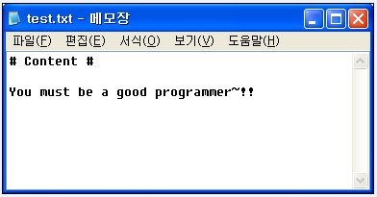
문서 저장 클래스(4)
결과로 생성된 test.txt 파일
[22-8]

Slide 18
HTML 저장 클래스(1)
문서 저장 클래스를 상속해서 만든 HTML 저장 클래스
// HTMLWriter.h
#include "DocWriter.h"
class HTMLWriter : public DocWriter
{
public:
HTMLWriter();
~HTMLWriter();
// 텍스트를 파일로 저장시킨다.
void Write();
// 폰트를 지정한다.
void SetFont(const string& fontName, int fontSize, const string& fontColor);
protected:
string _fontName;
int _fontSize;
string _fontColor;
};

Slide 19
HTML 저장 클래스(2)
문서 저장 클래스를 상속해서 만든 HTML 저장 클래스
// HTMLWriter.cpp
HTMLWriter::HTMLWriter()
{
// 디폴트 파일 이름만 바꾼다.
_fileName = "NoName.html";
// 디폴트 폰트를 지정한다.
_fontName = "굴림";
_fontSize = 3;
_fontColor = "black";
}
HTMLWriter::~HTMLWriter()
{
}
// 폰트를 지정한다.
void HTMLWriter::SetFont(const string& fontName, int fontSize, const string& fontColor)
{
_fontName = fontName;
_fontSize = fontSize;
_fontColor = fontColor;
}

Slide 20
HTML 저장 클래스(3)
문서 저장 클래스를 상속해서 만든 HTML 저장 클래스
// HTMLWriter.cpp 이어서
// 파일에 텍스트를 저장시킨다.
void HTMLWriter::Write()
{
// 파일을 연다.
ofstream of( _fileName.c_str() );
// HTML 헤더 부분을 저장한다.
of << "<HTML><HEAD><TITLE>This document was generated by HTMLWriter</TITLE></HEAD><BODY>";
of << "<H1>Content</H1>";
// 폰트 태그를 시작한다.
of << "<Font name='" << _fontName << "' size='" << _fontSize << "' color='" << _fontColor << "'>";
// 텍스트를 저장한다.
of << _content;
// 폰트 태그를 닫는다.
of << "</FONT>";
// HTML을 마무리 한다.
of << "</BODY></HTML>";
}

Slide 21
HTML 저장 클래스(4)
문서 저장 클래스를 상속해서 만든 HTML 저장 클래스
// Example.cpp
#include "HTMLWriter.h"
int main()
{
HTMLWriter hw;
hw.SetFileName( "test.html" );
hw.SetContent("You must be a good programmer~!!");
hw.SetFont("Arial", 16, "blue");
hw.Write();
return 0;
}

Slide 22
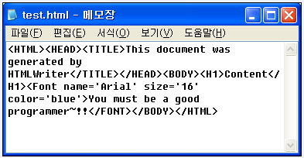
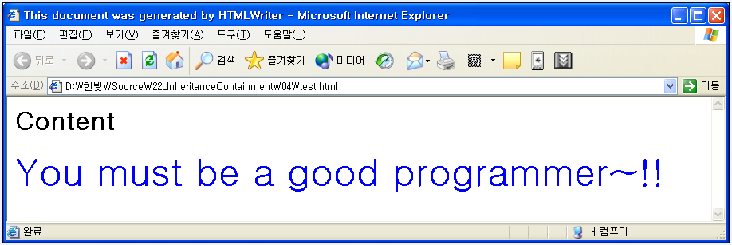
HTML 저장 클래스(5)
결과로 생성된 test.html 파일
  텍스트 편집기에서 연 경우
  웹 브라우저에서 연 경우
[22-9]
[22-10]

Slide 23
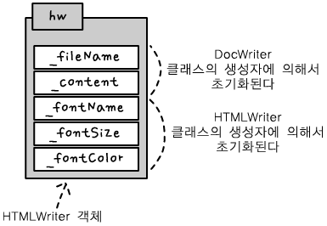
생성자와 소멸자
자식 객체가 생성될 때, 자식 클래스의 생성자 뿐만 아니라 부모 클래스의 생성자도 호출된다.
부모 클래스에 오버로드된 여러 생성자가 있다면 그 중에서 어떤 생성자가 호출될 지 결정할 수 있다. (다음 페이지 참조)
[22-13]

Slide 24
부모 클래스의 생성자(1)
자식 클래스의 생성자에서 부모 클래스의 생성자를 지정하는 예
// HTMLWriter.h
class HTMLWriter : public DocWriter
{
public:
HTMLWriter(void);
HTMLWriter(const string& fileName, const string& content);
//부모클래스의 변수 지정
~HTMLWriter(void);
...
// HTMLWriter.cpp
HTMLWriter::HTMLWriter(const string& fileName, const string& content)
: DocWriter( fileName, content) // 부모의 생성자 지정
{
// 디폴트 폰트를 지정한다.
_fontName = "굴림";
_fontSize = 3;
_fontColor = "black";
}
...
// Example.cpp
...
HTMLWriter hw( "test.html", "You must be a good programmer~!!");
hw.Write();
...

Slide 25
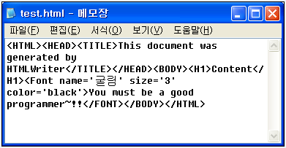
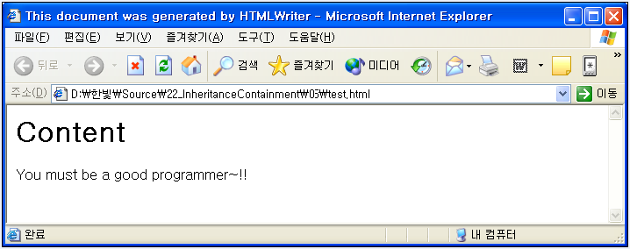
부모 클래스의 생성자(2)
결과로 생성된 test.html 파일
  텍스트 편집기에서 연 경우
  웹 브라우저에서 연 경우
[22-14]
[22-15]

Slide 26
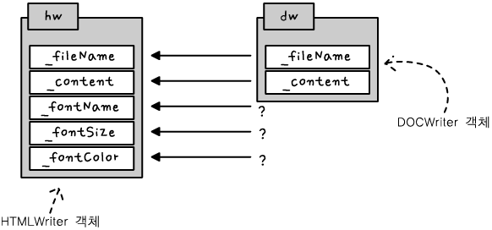
부모와 자식 객체 간의 대입(1)
부모 클래스의 객체를 자식 클래스의 객체에 대입할 수 없다.
HTMLWriter hw; // 자식 클래스의 객체 생성
DocWriter dw; // 부모 클래스의 객체 생성
// 부모 클래스의 객체를 자식 클래스의 객체로 대입
hw = dw; // Error!! 부모가 작기 때문
[22-17]

Slide 27
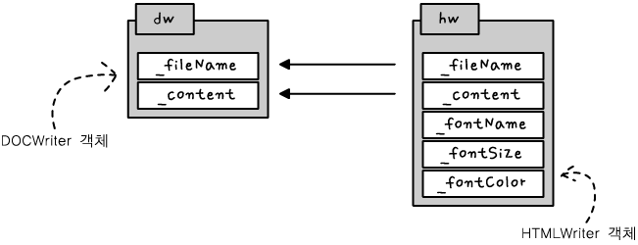
부모와 자식 객체 간의 대입(2)
자식 클래스의 객체를 부모 클래스의 객체에 대입할 수 있다.
HTMLWriter hw; // 자식 클래스의 객체 생성
DocWriter dw; // 부모 클래스의 객체 생성
// 자식 클래스의 객체를 부모 클래스의 객체로 대입
dw = hw; // OK
[22-19]

Slide 28
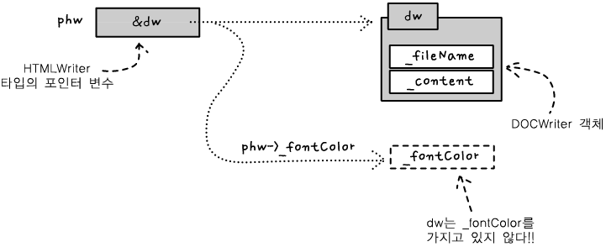
포인터, 레퍼런스의 형변환(1)
자식 클래스의 포인터로 부모 객체를 가리킬 수 없다.
DocWriter dw; // 부모 클래스의 객체 생성
// 자식 클래스의 포인터 변수로 부모 객체를 가리킨다.
HTMLWriter* phw = &dw; // Error!!
[22-20]

Slide 29
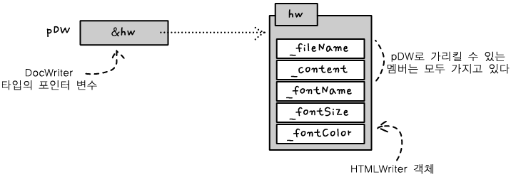
포인터, 레퍼런스의 형변환(2)
부모 클래스의 포인터로 자식 객체를 가리킬 수 있다.
HTMLWriter hw; // 자식 클래스의 객체 생성
// 부모 클래스의 포인터 변수로 자식 객체를 가리킨다.
DocWriter* pDW = &hw; // OK
[22-22]

Slide 30
포인터, 레퍼런스의 형변환(3)
레퍼런스의 경우도 포인터와 동일한 규칙을 갖는다.
  자식 클래스의 레퍼런스로 부모 객체를 참조할 수 없다.
  부모 클래스의 레퍼런스로 자식 객체를 참조할 수 있다.
DocWriter dw; // 부모 클래스의 객체 생성
// 자식 클래스의 레퍼런스 변수로 부모 객체를 참조한다.
HTMLWriter& hw = dw; // Error!!
HTMLWriter hw; // 자식 클래스의 객체 생성
// 부모 클래스의 레퍼런스 변수로 자식 객체를 참조한다.
DocWriter& dw = hw; // OK

Slide 31
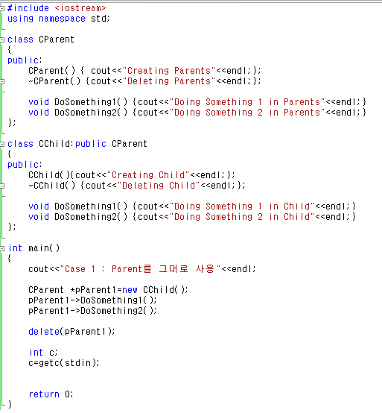
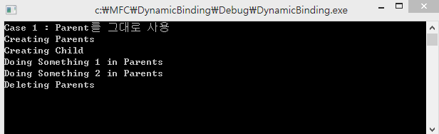
동적 바인딩
Java에서는 Cchild가 수행된다!!

Slide 32
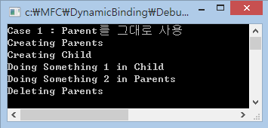
동적 바인딩
virtual

Slide 33
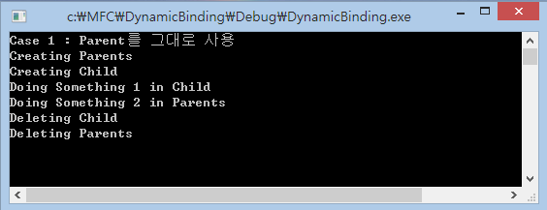
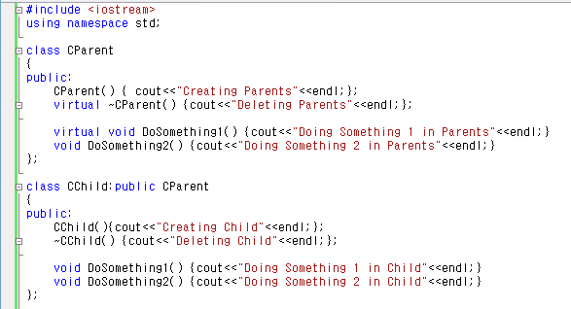
동적 바인딩

Slide 34
접근 제어(1)
상속과 관련해서 접근 제어 키워드를 실험해 보자.
class Parent
{
private:
int priv;
protected:
int prot;
public:
int pub;
};
class Child : public Parent
{
public:
void AccessParents()
{
int n;
// 부모의 멤버에 접근을 시도
n = priv; // 실패
n = prot; // 성공
n = pub; // 성공
}
};

Slide 35
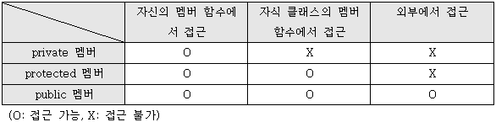
접근 제어(2)
접근 제어 키워드를 다시 정리해보자.
접근 제어 가이드라인
  외부로부터 숨겨야 하는 멤버는 protected로 지정한다.
  그 밖의 경우는 public으로 지정한다.
  반드시 자식 클래스에 숨기고 싶다면 private로 지정한다.
[ 표 22-1]

Slide 36
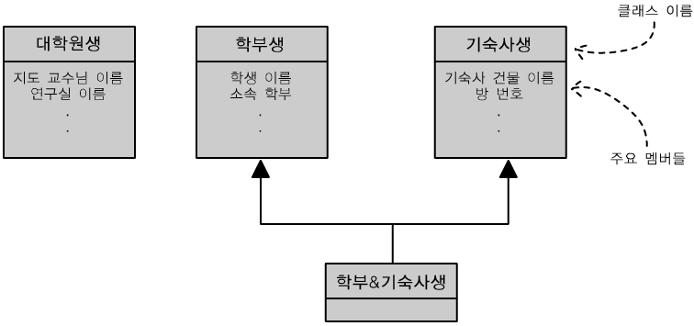
다중 상속의 필요성
두 개의 부모 클래스를 상속 받을 필요가 있는 경우
[22-24]

Slide 37
다중 상속의 사용(1)
다중 상속을 사용한 클래스 정의의 예
// 학부생 클래스
class UnderGradStudent
{
public:
string name; // 이름
string department; // 학부
};
// 기숙사생 클래스
class DormStudent
{
public:
string building; // 기숙사 명
int roomNumber; // 방번호
};
// 기숙사생이면서 학부생인 경우
class UnderGrad_DormStudent :
public UnderGradStudent,
public DormStudent
{
public:
};

Slide 38
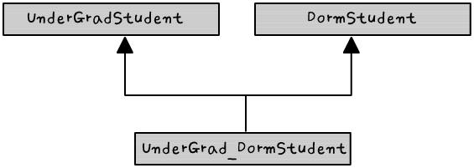
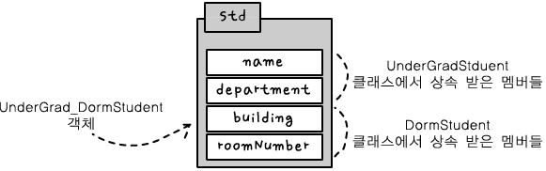
다중 상속의 사용(2)
상속 계층도
UnderGrad_DomStudent 클래스의 메모리 구조
[22-25]
[22-26]

Slide 39
다중 상속의 사용(3)
두 개의 부모 클래스에 같은 이름의 멤버가 있는 경우 충돌이 발생할 수 있다.
class UnderGradStudent
{
...
void Warn(); // 학사 경고
};
class DormStudent
{
...
void Warn(); // 벌점 부여
};
// 중간 생략
UnderGrad_DormStudent std;
std.Warn(); // Error – 어떤 Warn() 을 말하는 지 알 수 없다.
std.UnderGradStudent::Warn(); // OK

Slide 40
포함과 상속의 구분
Has-a 관계와 Is-a 관계
  Has-a 관계 : A 가 B 를 가지고(포함하고) 있는 관계
    예) 자동차는 타이어를 가지고 있다.
  Is-a 관계 : A 가 B 인 관계
    예) 사과는 과일이다.
포함과 상속을 구분해서 사용하기 위한 가이드라인
  Has-a 관계의 경우에는 포함을 사용한다.
  Is-a 관계의 경우에는 상속을 사용한다.
포함은 Rect에서 Point 클래스를 자료형으로 갖는 경우를 말하며
상속은 HTMLDoc 클래스가 Doc클래스의 상속을 받는 것을 말한다

Slide 41
End of Document

